Slide 1


A perspetiva do INEFOP sobre o desenvolvimento de competências e a formação Profissional em Angola

Slide 2


INTRODUÇÃO
Instituto Nacional de Emprego e Formação Profissional um Instituto Público, dotado de personalidade jurídica, autónoma administrativa, financeira e patrimonial, tendo como missão assegurar a execução das políticas relativas a organização do mercado de emprego, bem como a direcção e coordenação do sistema de formação profissional.
O INEFOP possui em sua gestão um total de 162 centros de formação profissional a nível nacional estando distribuídos pelas 21 províncias do pais, tendo a unidade dos Serviços Provinciais em representação

Slide 3
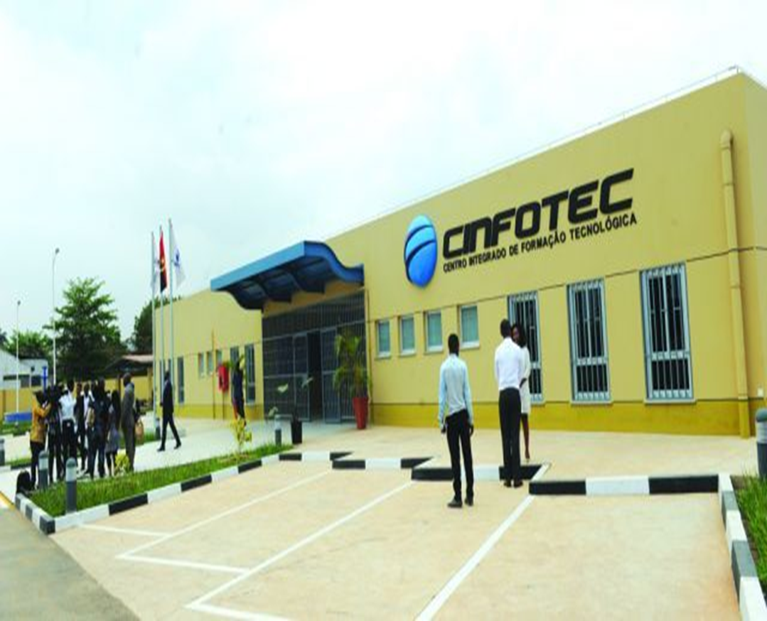
3. ESTRUTURAS DOS CENTROS DE FORMAÇÃO
Centros Públicos
1
Centros do Âmbito Provincial
2
Centros do Âmbito Municipal
3
Pavilhões de Artes e Ofícios
4
Escolas Rurais Cidadelas Jovens de Sucesso
5
Unidades Movéis
Centros Privados
Centros de outros organismos

Slide 4
PROGRAMAS DESENVOLVIDOS
O INEFOP tem vindo a desenvolver vários programas e iniciativas voltadas para emprego, formação profissional e inclusão social.
No domínio da formação profissional temos os programas Avanço e Capacita
Cursos técnicos e profissionais em diversas áreas (mecânica, eletricidade, informática, construção, etc.)
Formação inicial para jovens e formação contínua para trabalhadores
Programas adaptados às necessidades do mercado de trabalho

Slide 5
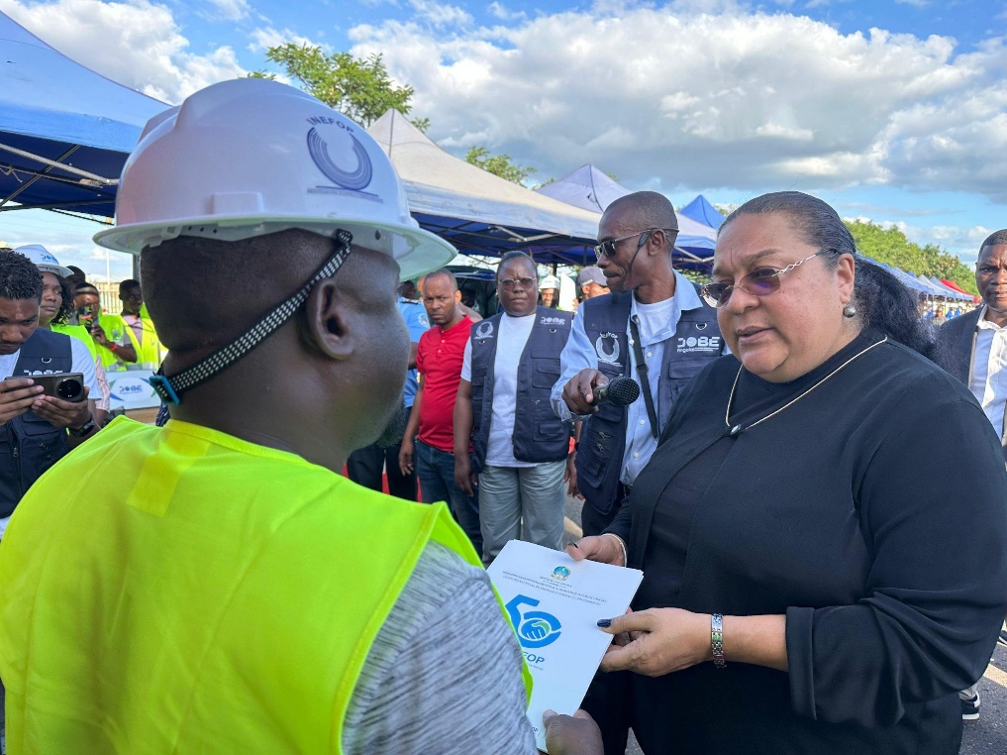
Programa JOBE – ANGOLA (JOVENS Oportunidades de Bons Empregos)
Principal projecto de emprego do INEFOP
Financiado pelo Fundo Nacional de Emprego (FUNEA) – Aprovado pelo Decreto Presidencial 226/23 de 5 de Dezembro
Inclui:
Formação profissional
Estágios profissionais
Apoio ao autoemprego (Kits de trabalho)
Microcrédito e incentivo ao empreendedorismo
O PROGRAMA JÁ BENEFICIOU MILHARES DE JOVENS E PROMOVE A INSERÇÃO NO MERCADO DE TRABALHO E CRIAÇÃO DE RENDA

Slide 6

PROJECTO DE EMPREGO E OPORTUNIDADES PARA OS JOVENS EM ANGOLA - AYEOP (P505158)
Parceria com o Banco Mundial
Focado em jovens dos 16 aos 35 anos
Objetivos:
Reduzir o desemprego juvenil
Criar oportunidades de trabalho sustentáveis
Apoiar grupos vulneráveis (incluindo pessoas com deficiência)
Prevê aumentar a oferta de emprego e dinamizar a economia local

Slide 7
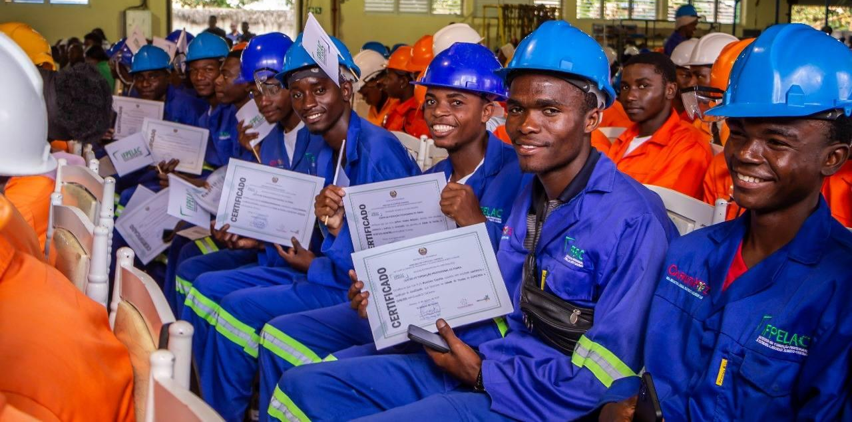
Projectos de Empreendedorismo e Crédito (Crédito Amigo)
Apoio financeiro à:
Cooperativas
Pequenos negócios (agricultura, pesca, indústria)
Inclui:
Formação em empreendedorismo+ financiamento
Acompanhamento técnico
Visa promover autoemprego e criação de pequenas empresas

Slide 8

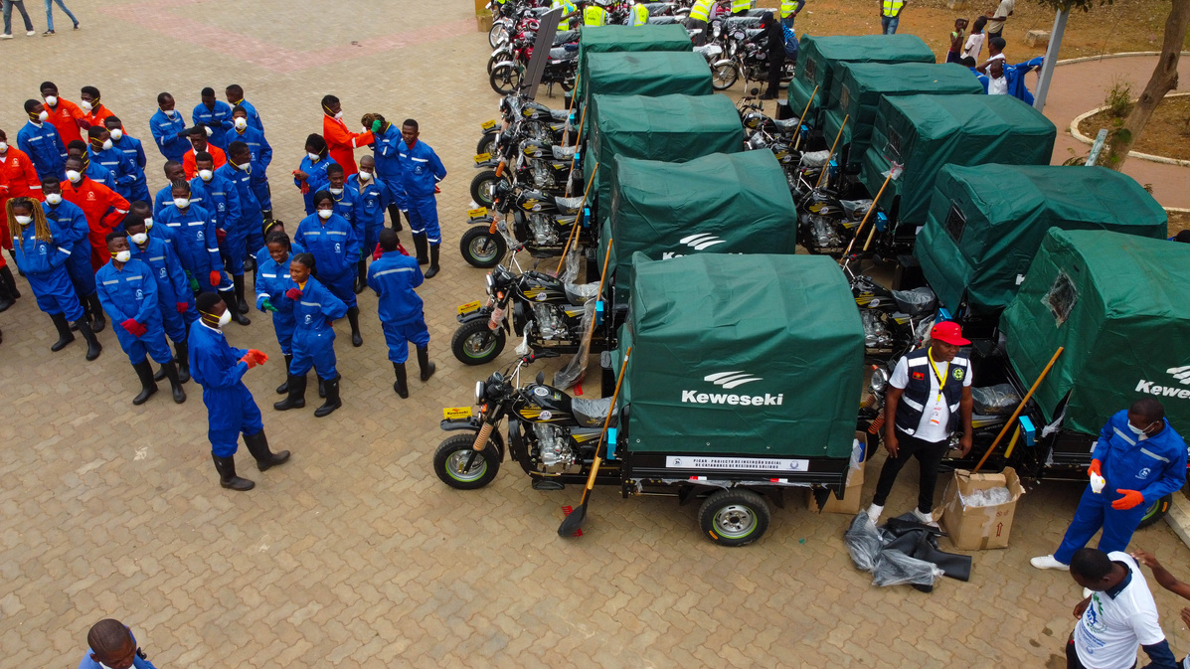
Projecto de Inserção de Catadores de Resíduos (PICAR)
Objectivo:
Organizar os catadores de residuos solidos,
Integrar os jovens em cooperativas
Formaliza actividades informais
Gera emprego em áreas ambientais
Inclui:
Formação profissional
Atribuição de Kits
Comunicação institucional com as administrações locais
Acompanhamento Periódico

Slide 9
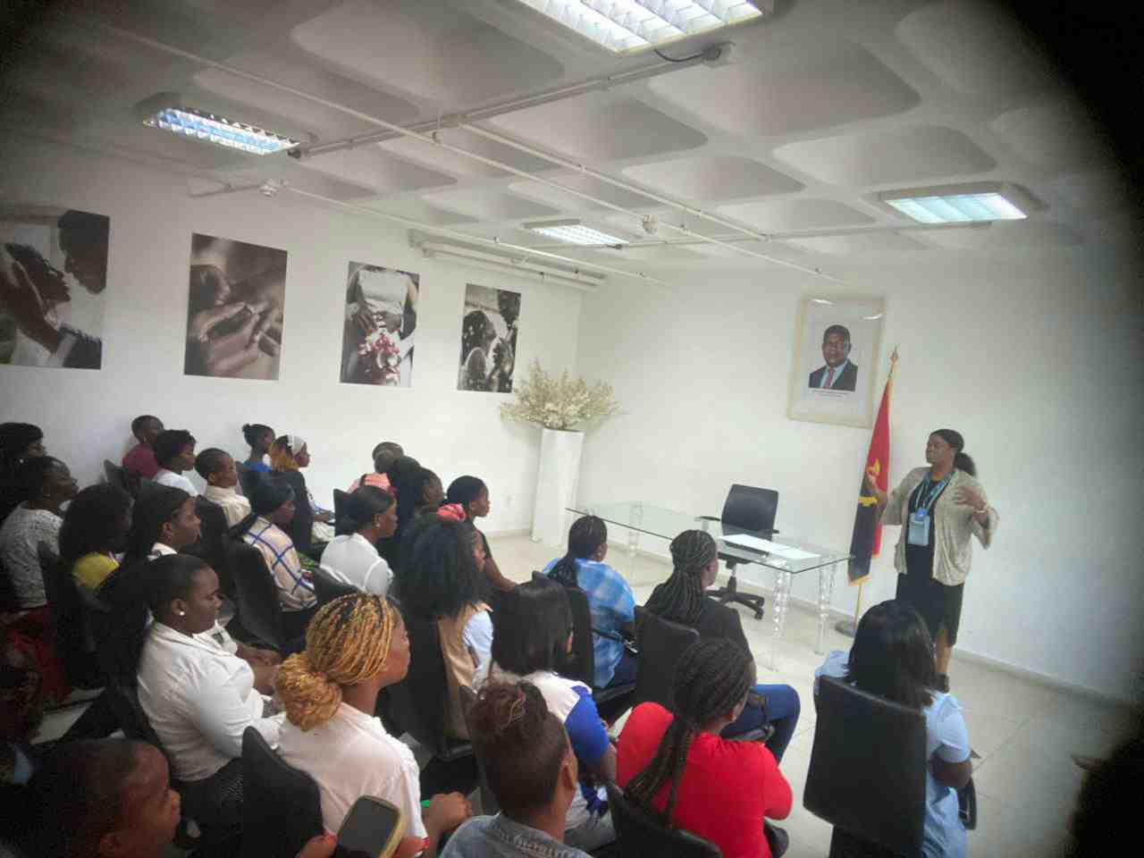
A Unidade de Intermediação de Mão-de-Obra (UIMO)
Serviços de recrutamento e seleção de candidatos
Facilitação de procura de emprego
Orientação profissional
Oportunidades de trabalho
Registo de empresas e trabalhadores
Promoção de formalização das relações laborais
Capacitação
Melhoram a ligação entre empresas e trabalhadores

Slide 10

CARTEIRA PROFISSIONAL
Documentos oficiais que certificam e reconhecem as competências profissionais dos trabalhadores em Angola, sobretudo nas áreas técnicas e de Artes e ofícios
Incluem:
Textes de classificação
Valorização Profissional

Slide 11
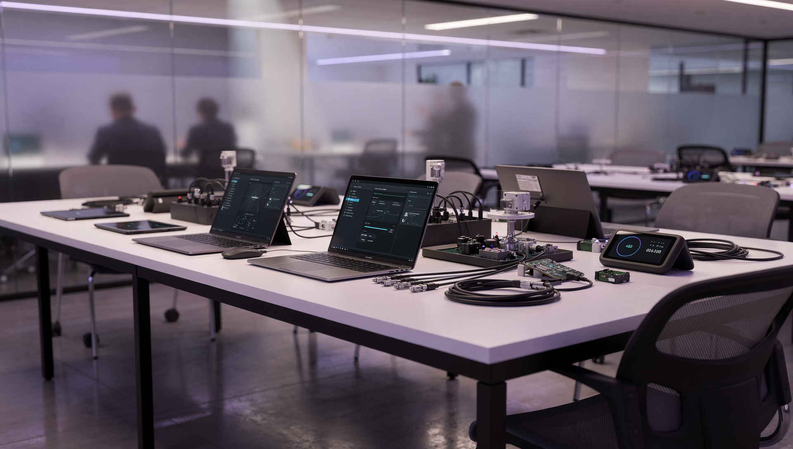

PRESPECTIVAS DA FORMAÇÃO PROFISSIONAL
Parcerias Internacionais
Alinhamento de competências técnicas e profissionais com empresas e Instituições de referência global.
Laboratórios Emergentes
Ambientes práticos voltados para tecnologias inovadoras e aprendizagem aplicada.

Slide 12

PRESPECTIVAS DA FORMAÇÃO PROFISSIONAL
Capacitação técnica e Comportamental do Formadores.
Desenvolvimento das competências técnicas , comportamental e pedagógicas , alinhadas as necessidades actuais do mercado

Slide 13

PARCERIAS INTERNACIONAIS
O que estas parcerias proporcionam
Alinhamento Curricular
Competências técnicas validadas por empresas líderes de setor.
Mobilidade e Intercâmbio
Oportunidades de formação em contextos internacionais reais.
Reconhecimento Global
Certificações com valor reconhecido em múltiplos mercados.

Slide 14


INEFOP 5.0
Metas e Estratégias
Formação alinhada à Indústria 4.0
Expansão e modernização dos centros de formação
Apoio ao empreendedorismo
PLANO ESTRATÉGICO DO INEFOP
2024 - 2027
Maior inserção de mulheres em STEM
Formação contínua de formadores

Slide 15

Resultados EsperadoS
Aumentar a empregabilidade
Melhorar a qualidade da formação
Incentivar o empreendedorismo
Desenvolvimento do capital humano
Contribuir para uma Angola mais
produtiva, qualificada e competitiva

Slide 16

Conclusão
Clara evolução de um modelo tradicional de formação para um sistema mais dinâmico, orientado para as exigências do mercado de trabalho e para as tendências globais. Ao priorizar o desenvolvimento de competências técnicas, digitais e comportamentais, o INEFOP reconhece que a empregabilidade no século XXI depende de uma combinação equilibrada entre conhecimento técnico e capacidades transversais.
o fortalecimento das parcerias com o sector privado e instituições internacionais, garantindo que a formação esteja alinhada com padrões globais e com as necessidades reais das empresas
Yami cubana
“TRABALHAR EM nos para melhor entregar “
Desenvolvimento de competências e a formação Profissional em Angola
Formação contínua de formadores

